Slide 1


Neil Dunford
Neil Dunford
Uz personu centrēts atbalsts
un
līdzdarbība
Uz personu centrēts atbalsts
un
līdzdarbība

Slide 2
Mans stāsts
Invaliditātes sociālais modelis
Individuāla pieeja
Līdzdarbība
East London SEND Net
Uz personu centrēts atbalsts visiem

Slide 3
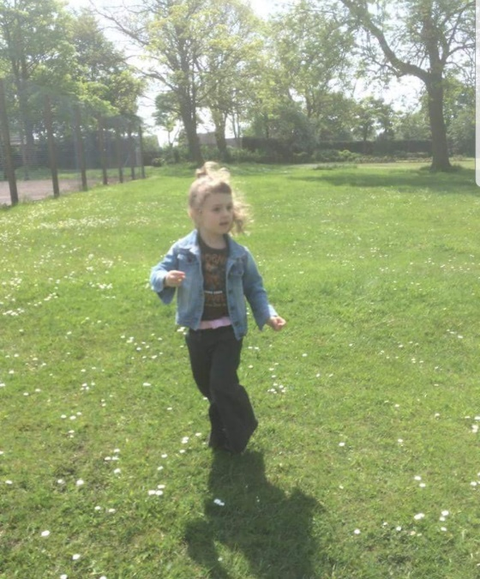
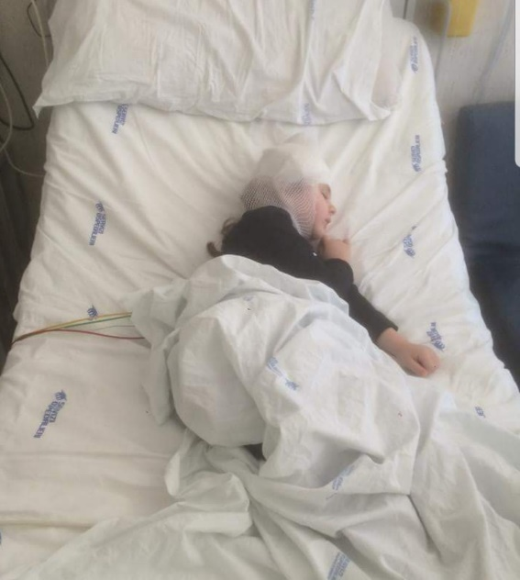
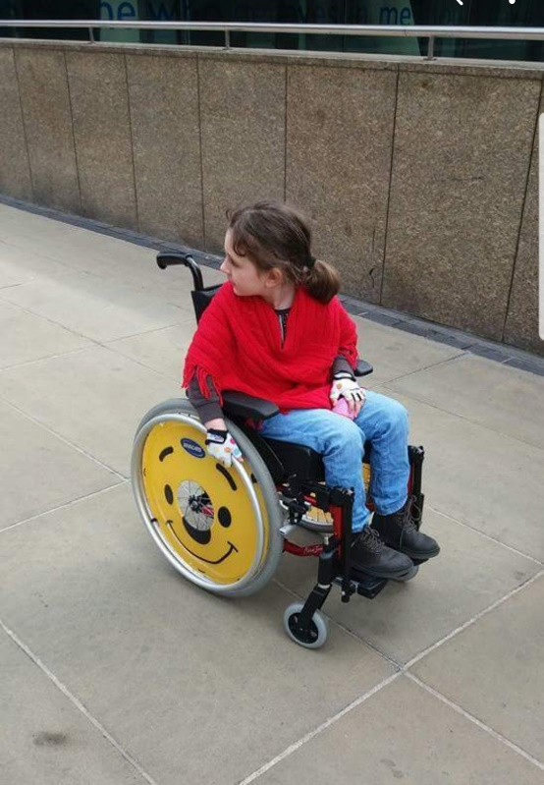
Yanna
Yanna

Slide 4
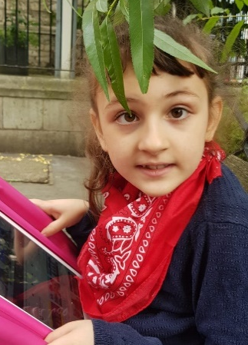
Veselība
Sociālā vide
Atbalsta loks
Izglītības, Veselības un Aprūpes plāns
Izglītība

Slide 5
Invaliditātes sociālais modelis
Veids, kā sabiedrība ir organizēta, ierobežo personu ar fiziskiem vai garīga rakstura traucējumiem
Invaliditātes medicīniskais modelis
Fiziski un garīga rakstura traucējumi ierobežo personu

Slide 6

Individuāla pieeja
Pieeja, kurā pakalpojumi ir veidoti, ņemot vērā cilvēka individuālās vajadzības

Slide 7
Līdzsvarot:

Slide 8

Līdzdarbība
Pieeja, kurā pakalpojuma sniedzējs un saņēmējs līdzdarbojas pakalpojuma veidošanā

Slide 9
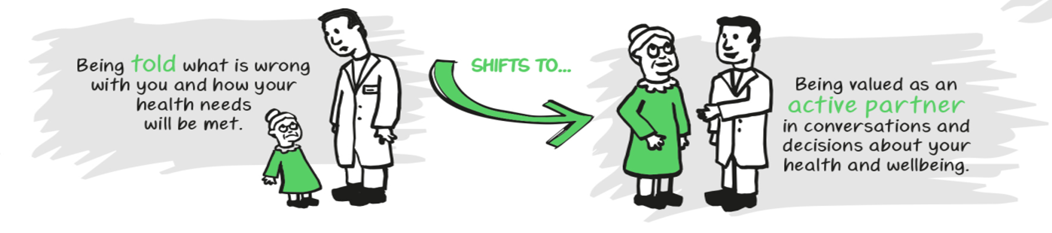
Pieejas maiņa:
Darīt kopā
Darīt kādam
Tev tiek pateikts,
kādas ir tavas problēmas un
ar kādām veselības problēmām
tu saskarsies
MAIŅA UZ
Tu tiec novērtēts kā aktīvs partneris gan sarunās, gan lēmumos par tavas veselības uzlabošanu

Slide 10
East London SEND Net
Uz resursu balstīts
Uz personu centrēts
Personiskās pieredzes atbalsts

Slide 11
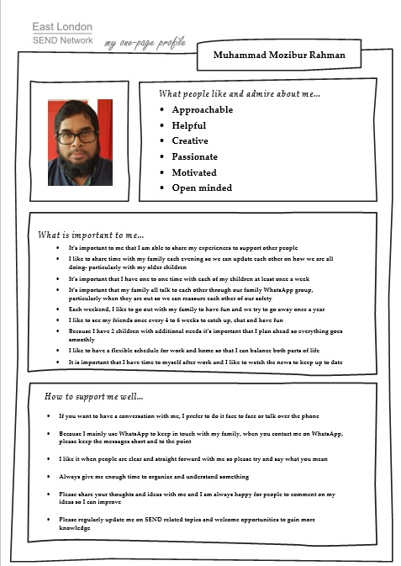
Empathic
(Empātisks)
Non judgemental
(Nenosodošs)
Active
(Aktīvs)
Boundaried
(Noteikts)
Listening
(Uzklausošs)

Slide 12






‘Agrīnas-pozitīvas pieejas atbalstam’
Piemērs 1
Edith Kerrison
Children’s Centre

Slide 13



Piemērs 2
‘Eksperts pēc savas pieredzes’
Klīniskais speciālists
Cilvēks ar personisko pieredzi
Aprūpes un ārstēšanas atsauksmes
Ģimene krīzes situācijā

Slide 14
Novērtējums un atzīšana
Ir svarīgi pateikties cilvēkiem par viņu veltīto laiku
              Pakalpojumi
              Nauda

Slide 15


Pielietojot uz personu centrētu praksi
Sociālās aprūpes pakalpojuma sniedzēji
    Labklājības komandas
          Pašorganizēšanās
Veselības un aprūpes sistēma
    Individualizēta aprūpe
          Integrēts atbalsts

Slide 16

Labklājības komandas
Mājas aprūpe kopienā
Vienas lapas profili
Kolēģu atbalsts
Brīva darba vide
Uz vērtībām balstīta darbinieku atlase
Kontakti: hello@wellbeingteams.org

Slide 17

Uz individuālu pieeju balstīta aprūpe
Holistiska aprūpe
Sabiedrības pasūtījums un kopienā balstīta aprūpe
Kopīga lēmumu pieņemšana
Stratēģiska līdzdarbošanās
Atbalstīta pašorganizēšanās
Kontakti: england.socialprescribing@england.nhs.net

Slide 18
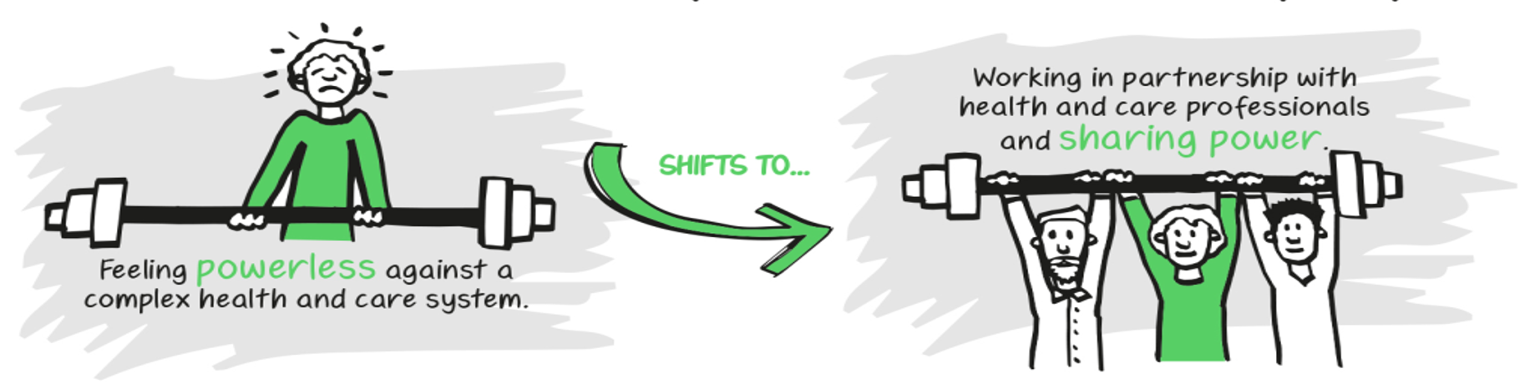
Kopīgs spēks un kopīgi izaicinājumi
Strādāt sadarbībā ar veselības un aprūpes profesionāļiem un kopā veidot spēku
Maiņa uz
Justies bezspēcīgi sarežģītās
veselības un aprūpes sistēmas priekšā

Slide 19

Kopīga vīzija

Slide 20
Paldies
Paldies
Neil.Dunford@eastlondon-send.net
www.eastlondon-send.net
@SEND_Nets

